Slide 1
ACTIVIDAD 10
Mencione algunos aspectos que deban ser considerados en un procedimiento de modificación o rediseño.
Indique algunas mejoras (modificaciones sencillas) que se puedan dar en aplicaciones mecánicas, neumáticas, hidráulicas, eléctricas o electrónicas.

Slide 2
Acciones Modificativas
Se considera una versión superior y desarrollada de las acciones correctivas y se emplean cuando al aplicar éstas en forma continua o reiterada, no se logra recuperar la funcionalidad del equipo.
Igualmente se emplean para mejorar los índices CMD.

Slide 3
Acciones modificativas
Las modificaciones pueden estar también orientadas a realizar cambios en las condiciones de operación de la máquina en relación a los criterios de funcionamiento.

Slide 4
Acciones modificativas
En relación con producción:
Capacidad.
Productividad.
Calidad.
Costos:
  Disminución del desperdicio.
  Disminución en el consumo de energía.
Cambio de los procesos.
Desarrollo de nuevos productos.

Slide 5
Acciones modificativas
En aspectos relacionados con la seguridad y el entorno:
Salud e integridad de las personas.
Control ambiental.

Slide 6
Acciones Modificativas
Comprenden además, los cambios realizados en las máquinas o equipos para incorporar o mejorar algunos aspectos relacionados con sus funciones.
Se clasifican en mejoras y rediseños.

Slide 7
Mejoras
Son acciones modificativas relativamente sencillas y las cuales no ocasionan cambios significativos en la configuración del equipo en consideración o en sus elementos.

Slide 8
Mejoras
Además del acatamiento de las recomendaciones para diseño, fabricación y ensamble de las máquinas, las mejoras están relacionadas con:
Mejoras en propiedades de los diferentes materiales.
Desarrollo de nuevos materiales.
Desarrollo de tratamientos especiales para mejorar el desempeño de algunos elementos.
Desarrollo de nuevos elementos.

Slide 9
Mejoras
Partición de ejes de transmisión de considerable longitud en varios tramos y unión de los mismos mediante acoplamientos rígidos.
Reubicación de elementos mecánicos en ejes de transmisión.
Reducción del ancho o espesor de elementos mecánicos de transmisión (poleas).
Empleo de diferentes sistemas de fijación para evitar aflojamientos de partes de máquinas.

Slide 10
Mejoras
Empleo de sistemas de fijación de elementos mecánicos en ejes que faciliten las labores de montaje y desmontaje: bujes de fijación.
Empleo de actuadores neumáticos e hidráulicos en vez de actuadores mecánicos.
Utilización de recubrimientos especiales para controlar fenómenos de desgaste.
Refuerzos estructurales en bases y repisas, para disminuir situaciones de vibración

Slide 11
Modificaciones sencillas
Empleo de cajas reductoras para simplificar sistemas de reducción de velocidad.
Empleo de cajas reductoras con elementos internos de transmisión de mayor eficiencia (engranajes helicoidales, discos cicloidales).
Empleo de procesos de laminado (conformado) en vez de torneado (cortado) para elaboración de roscas.

Slide 12
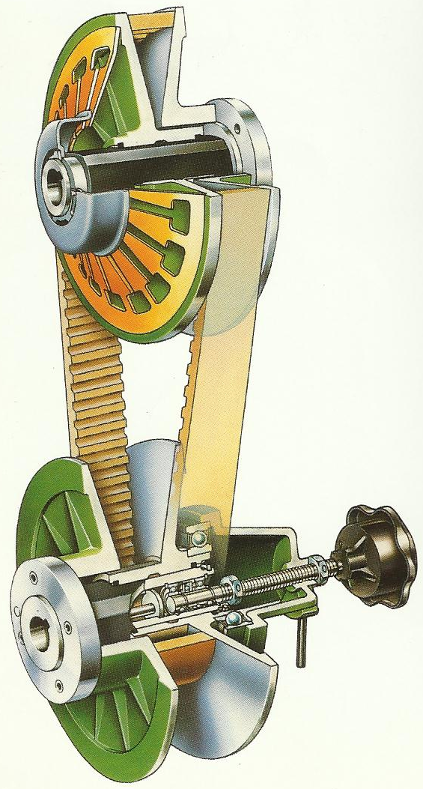
Modificaciones sencillas
Empleo de variadores de velocidad de características electrónicas en vez de variadores de velocidad de características mecánicas.

Slide 13
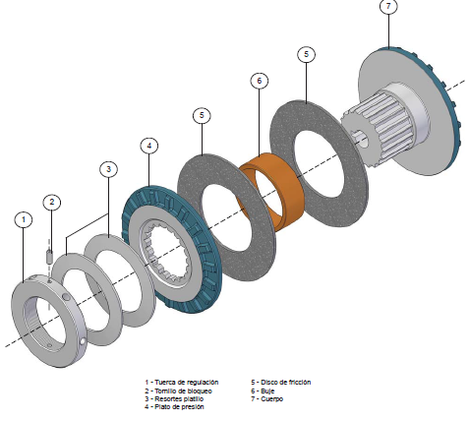
Modificaciones sencillas
Empleo de limitadores de torque en lugar de fusibles mecánicos.

Slide 14
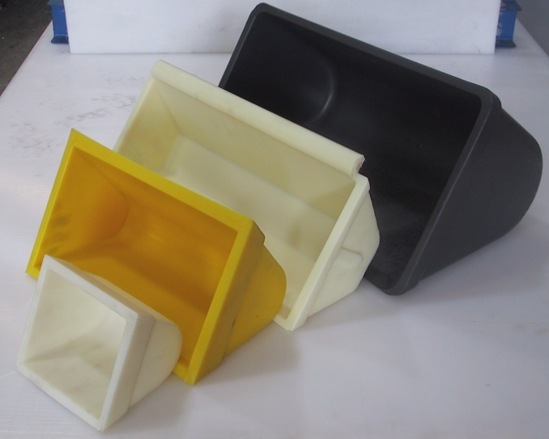
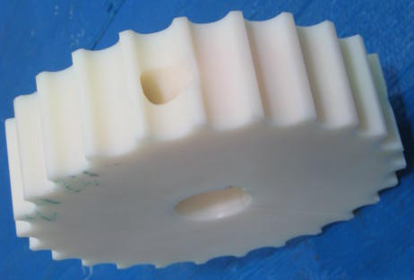
Modificaciones sencillas
Rediseño de elementos en materiales plásticos en lugar de materiales metálicos.

Slide 15
Acciones modificativas
Las modificaciones en los equipos o sistemas se realizan mediante la aplicación de conceptos y acciones propias del diseño en la ingeniería (procesos de diseño) y es indispensable para tal fin establecer previamente la causa raíz de la falla.

Slide 16
Rediseños
Son acciones modificativas en las cuales se emplean las metodologías del diseño.
Generalmente representan cambios importantes en relación con el equipo original.

Slide 17
Diseño
Formulación de planes para satisfacer demandas o necesidades específicas o resolver problemas.
Transformación de conceptos e ideas en maquinaria útil.

Slide 18
Especificaciones técnicas para elementos de cálculo
Plano de ingeniería
Geometría completa
Tolerancias
Acabados superficiales
Materiales
Tratamientos térmicos
Dureza
Procedimiento o secuencia para fabricación
Datos específicos para elementos en particular

Slide 19
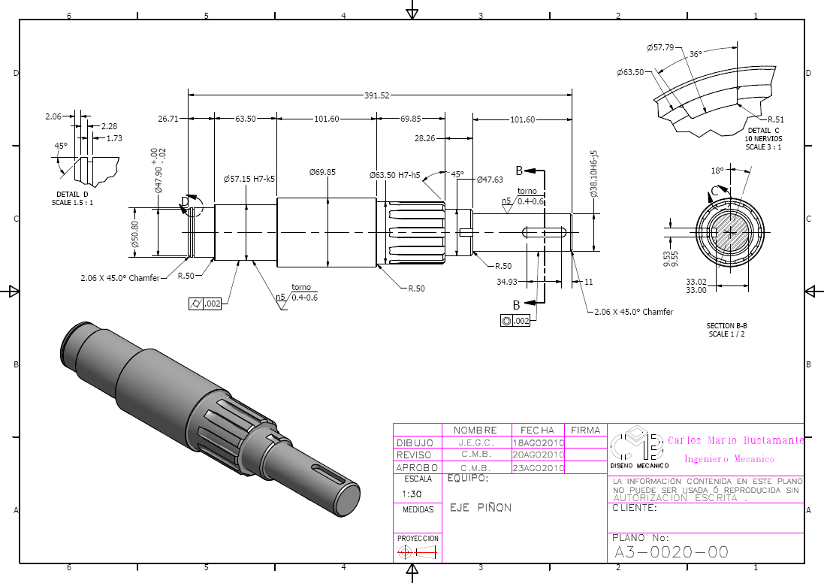
Plano de ingeniería

Slide 20
Diseño en ingeniería
Es el proceso en el que se utilizan principios científicos y métodos técnicos (matemáticos, de computación electrónica, gráficos, etc.) para llevar a cabo planes que satisfagan ciertas demandas o necesidades o resuelvan determinados problemas.

Slide 21
Diseño en ingeniería
Los principios científicos se asocian a las diferentes disciplinas que abarca la ingeniería y que están relacionadas con determinados campos de la ciencia:
Mecánica de sólidos.
Mecánica de fluidos.
Transferencia de masa y momento (ing. mecánica).
Teoría eléctrica (ing. eléctrica).
Manejo de sólidos (ing. química).
Etc.

Slide 22
Proceso de Diseño
Es una mezcla de talento innovador, conocimiento, punto de vista ágil y experiencia acumulada que se concentra en la tarea de convertir una necesidad en un diseño satisfactorio.

Slide 23
Proceso de Diseño
Los planes formulados en un proceso de diseño pueden propiciar la creación de algo que tiene realidad física, lo cual se denomina máquina o sistema técnico.

Slide 24
Proceso de Diseño
Los resultados del proceso de diseño son decisiones con respecto a:
Los componentes y su conectividad.
Geometría.
Procesos de formado y
Tratamientos termo mecánicos.

Slide 25
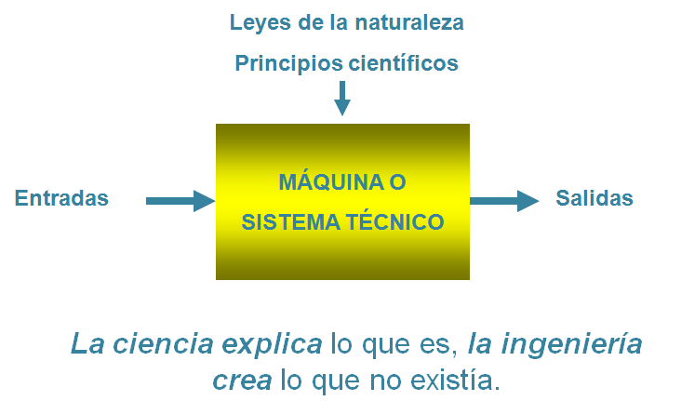
Proceso de Diseño

Slide 26
Proceso de diseño. Etapas o fases
Reconocimiento de la necesidad
Fase creativa
(invención del concepto)
Definición del problema
Síntesis
Análisis y optimización
Evaluación
Iteración
Presentación

Slide 27
Etapas en un proceso de
modificación o rediseño
Reconocimiento de la necesidad.
Recopilación de datos:
  Conjunto de especificaciones actuales de la máquina.
  Fiabilidad inherente.
  Prestación actual.
  Torque de operación (potencia, velocidad).

Slide 28
Proceso de Diseño
... En cierto sentido, este es un ejemplo clásico del verdadero significado de la ingeniería en contraste con la ciencia. Los ingenieros utilizan la ciencia para resolver sus problemas, si la ciencia está disponible. Pero disponible o no, el problema se debe resolver y cualquiera que sea la forma que tome la solución bajo estas condiciones se llama ingeniería.
Shigley, pág. 373

Slide 29
Etapas en un proceso de modificación o rediseño
Si la necesidad es debida a la ocurrencia de fallas reiterativas, es necesario establecer inicialmente la causa raíz de estas fallas.
Contemplar el empleo de metodologías para el análisis de fallas, principalmente RCFA: análisis de la causa raíz de las fallas.

Slide 30
Etapas en un proceso de modificación o rediseño
Definición del problema:
Se plantea el problema a resolver o se dan las nuevas especificaciones.
  FASE ANALÍTICA - RAZONAMIENTO INDUCTIVO
  Observación
  Medición
  Revisión

Slide 31
Reflexión
Actualmente, el uso generalizado de los computadores en los innumerables problemas de ingeniería, en particular en aquellos que presentan el desarrollo de dispendiosos procesos matemáticos, ha dado como consecuencia que sea común encontrar en el medio profesional, quienes han llagado a concebir el computador como el “mágico remedio” del desconocimiento teórico – práctico de conceptos, normas, modelos e idealizaciones.
Como resultado de esta panacea, se ha hecho notable una delicada subestimación de las hipótesis y limitaciones de fundamental incidencia y especial significación en la correcta implementación del software
Juan Mauricio Marín Uribe

Slide 32
Etapas en un proceso de modificación o rediseño
Estudio y evaluación de alternativas.
4.1 Identificación de los subsistemas comprometidos directamente con la modificación; análisis de sus condiciones de funcionamiento y especificaciones de sus componentes.
4.2 Revisión de experiencias previas similares e investigación del estado del arte de los elementos y sistemas involucrados en la modificación.

Slide 33
Etapas en un proceso de modificación o rediseño
Estudio y evaluación de alternativas.
4.3 Elaboración de propuestas (conjunto de decisiones) para modificar los subsistemas, considerando la adición, el cambio, la modificación o la combinación de otros componentes, según los nuevos requerimientos (consideraciones de diseño).
Confrontar las ideas con las personas relacionadas directamente con los procesos.

Slide 34
Etapas en un proceso de modificación o rediseño
Estudio y evaluación de alternativas.
4.3 Elaboración de propuestas.
Contemplar la asesoría de especialistas en algunos campos:
Plásticos de ingeniería.
Aplicaciones con mecanismos neumáticos o hidráulicos.
Recubrimientos protectores para fenómenos de corrosión o desgaste.
Procesos de automatización.
Ingeniería especializada.

Slide 35
Etapas en un proceso de modificación o rediseño
Estudio y evaluación de alternativas.
4.4 Rediseño de los componentes de cada propuesta (conjunto de especificaciones) de acuerdo con:
  Consideraciones en relación con tipo de elemento.
  Consideraciones en relación con el tamaño del elemento.
  La elección del tipo de elemento hace relación a la consideración de la función y requiere de flexibilidad, creatividad y experiencia.

Slide 36
Etapas en un proceso de modificación o rediseño
Estudio y evaluación de alternativas.
4.4 Rediseño de los componentes de cada propuesta.
La estimación del tamaño adecuado para un funcionamiento satisfactorio (dimensionamiento) se basa en cálculos mediante teorías asociadas a las diferentes disciplinas que abarca la ingeniería y que están relacionadas con determinados campos de la ciencia.

Slide 37
Etapas en un proceso de modificación o rediseño
Estudio y evaluación de alternativas.
4.4 Rediseño de los componentes de cada propuesta.
En la ingeniería mecánica se tiene, por ejemplo, en la mecánica de sólidos:
Cálculos mediante teorías y criterios de falla en base a la resistencia y con consideraciones de: deformación, deflexión, distorsión, pandeo, velocidad crítica.

Slide 38
Etapas en un proceso de modificación o rediseño
Estudio y evaluación de alternativas.
4.4 Rediseño de los componentes de cada propuesta.
Cálculos mediante procedimientos establecidos en códigos:
Código: conjunto de especificaciones para efectuar el análisis, diseño y fabricación de un elemento o sistema, buscando alcanzar un grado especificado de seguridad y funcionamiento: ASME, AGMA, AISC, BSI, API.

Slide 39
Etapas en un proceso de modificación o rediseño
Estudio y evaluación de alternativas.
4.4 Rediseño de los componentes de cada propuesta.
Procedimientos de selección establecidos en catálogos de los fabricantes:
SKF, FAG, NTN, RENOLD, GOOD YEAR, INTERMEC, SIEMENS, ASSI, SEW, PARKER.

Slide 40
Etapas en un proceso de modificación o rediseño
Estudio y evaluación de alternativas.
4.4 Rediseño de los componentes de cada propuesta.
Contemplar el empleo de herramientas de
cálculo, como análisis por elementos finitos.
Además el empleo de programas de modelación y simulación.

Slide 41
Etapas en un proceso de modificación o rediseño
Método de los elementos finitos: caldera 1000BHP.

Slide 42
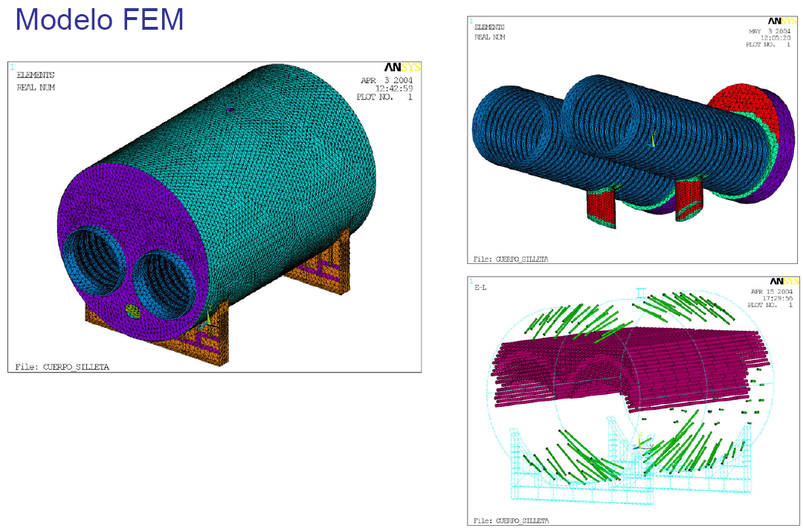
Etapas en un proceso de modificación o rediseño
Método de los elementos finitos: caldera 1000BHP.

Slide 43
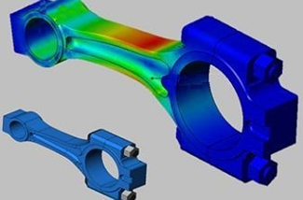
Etapas en un proceso de modificación o rediseño
www.eadic.com

Slide 44
Etapas en un proceso de modificación o rediseño
Estudio y evaluación de alternativas.
4.4 Rediseño de los componentes de cada propuesta.
Importante:
No existe un enfoque matemático para toda decisión de diseño y en muchos casos estas decisiones deben ser dadas con base en la experiencia.
Además otras decisiones deben ser tomadas con base en factores estéticos o de proporcionalidad dimensional.

Slide 45
Etapas en un proceso de modificación o rediseño
Estudio y evaluación de alternativas.
4.5 Evaluación de la factibilidad de las propuestas (habilidad 1).
  Es el proceso que asegura que un conjunto de especificaciones dado sea satisfactorio: adecuado, posible y aceptable.

Slide 46
Etapas en un proceso de modificación o rediseño
Estudio y evaluación de alternativas.
4.6 Estrategia de optimización (habilidad 2).
  Es el proceso para identificar las mejores alternativas. Emplea el método de las cifras de mérito y estas pueden estar relacionadas con: costo, seguridad, estética, tiempo de ejecución, etc.

Slide 47
Reflexión
En muchos casos las consideraciones de diseño importantes son tales que no es necesario hacer cálculos para definir un elemento. Pero los estudiantes, en especial, suelen confundirse cuando se encuentran en situaciones en que es virtualmente imposible efectuar un solo cálculo y, sin embargo, tiene que tomarse una decisión importante… Estos puntos se exponen aquí de modo que no se crea que existe un enfoque matemático racional para toda decisión de diseño.
Shigley
Cuando estoy trabajando en un problema, nunca pienso en la belleza, sólo pienso en cómo resolver este problema, pero cuando he terminado, si la solución no es bella sé que está mal.
Richard Buckminister Fuller – Hamrock, pág. 27

Slide 48
Etapas en un proceso de modificación o rediseño
Análisis de las implicaciones de las modificaciones en otros subsistemas o componentes de la máquina.
Análisis de las implicaciones de las modificaciones en servicios: energía, agua, combustibles, aire comprimido, etc.
Estudio de costos y análisis comparativo del costo-beneficio (retorno sobre la inversión).

Slide 49
Etapas en un proceso de modificación o rediseño
8. Implementación.
Especificaciones finales.
Programación de actividades para consecución de partes y fabricaciones.
Ensambles, montaje, ensayos, pruebas, puesta en marcha.

Slide 50
Etapas en un proceso de modificación o rediseño
9. Revaloración de la máquina.
10. Evaluación final.
Confrontar los aspectos funcionales, técnicos y de costos.
Evaluar con las personas relacionadas directamente con los procesos.

Slide 51
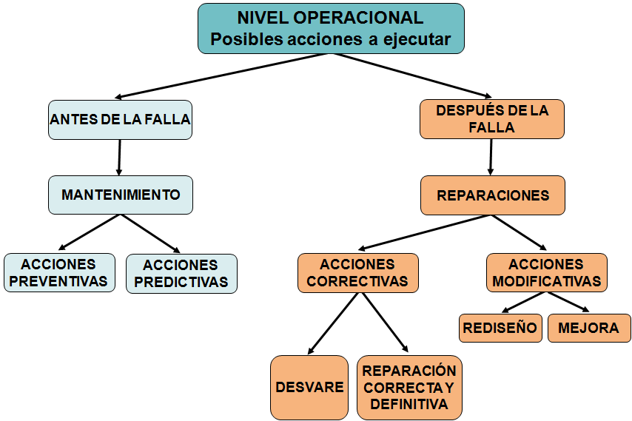
Aspectos que pueden hacer más eficiente la gestión en el nivel operacional de mantenimiento.

Slide 52
Aspectos que pueden hacer más eficiente
la gestión en el nivel operacional
Agilidad en la detección de la falla (programación de inspecciones, detección temprana).
Agilidad en el análisis de fallas. Búsqueda de causa raíz del problema.
Encontrar fallas crónicas.

Slide 53
Aspectos que pueden hacer mas eficiente
la gestión en el nivel operacional
Disponibilidad de la información completa (especificaciones técnicas) de los componentes de las maquinas y equipos con todas sus características previas a la falla.
Tener un buen conocimiento de materiales, tratamientos y procesos para mejora de especificaciones en los componentes de las maquinas (aumento en su duración o vida útil).
Agilidad en la decisión y en la ejecución de las acciones a realizar.

